Slide 1
Деление клеток
Митоз

Slide 2
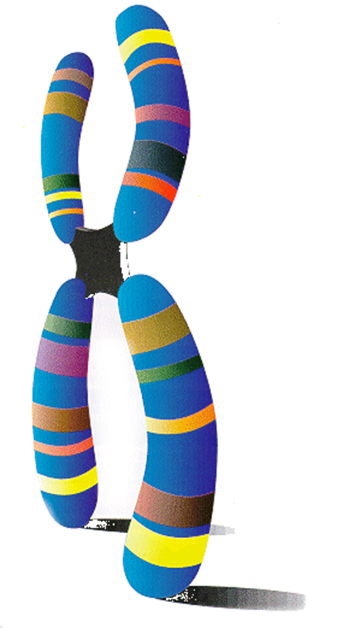
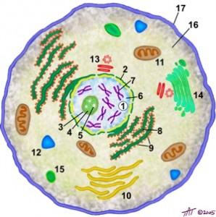
Деление клетки
Вспомните что вы знаете
о хромосомах:
Где они находятся?
Какую роль играют в клетке?

Slide 3
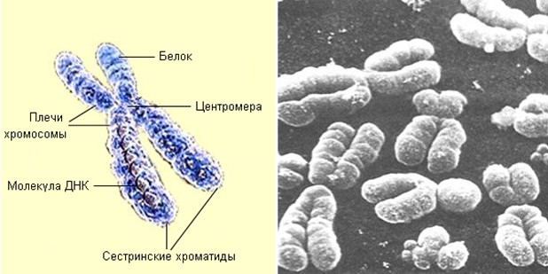
ХРОМОСОМЫ
Хромосомы находятся в ядре и играют важную роль в процессе деления, именно они отвечают за передачу наследственной информации из поколения в поколение.
Они становятся хорошо заметными во время деления клетки.

Slide 4
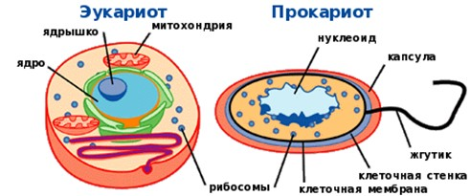
Самовоспроизведение путём деления – общее свойство клеток одноклеточных и многоклеточных организмов. Однако этот процесс происходит неодинаково у клеток прокариот и эукариот.

Slide 5
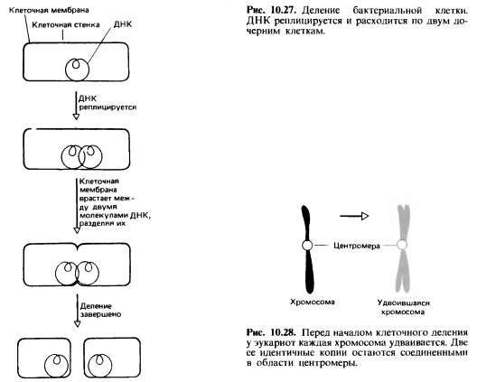
Деление клеток у прокариот
У прокариотических клеток нет ядра и хромосом. Поэтому клетки размножаются простым делением надвое. Наследственный материал у бактерий представлен одной кольцевой молекулой ДНК, которую условно считают хромосомой. ДНК имеет вид кольца и обычно прикреплена к клеточной мембране.

Slide 6
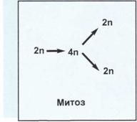
Деление клеток у эукариот
Митоз
В результате митоза из одной материнской клетки образуются две дочерние клетки абсолютно похожие на материнскую.
В каждой клетке такое же количество хромосом, что и в материнской.

Slide 7
- хромосомы состоят из 2 хроматид; - хроматиды соединены перетяжкой – центромерой; - веретено деления – состоит из микротрубочек, обеспечивает расхождение хромосом.

Slide 8
Фазы (стадии) митоза
Благодаря митозу дочерние клетки получают точно такую же генетическую информацию, как в материнской клетке.

Slide 9
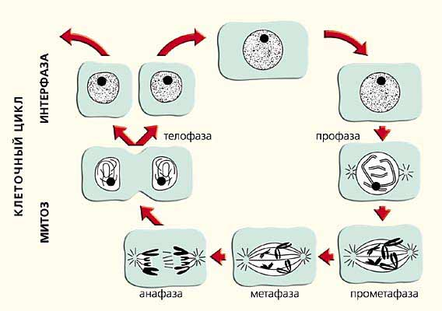
Клеточный цикл
- существование клетки от моменты её возникновения в результате деления до разделения на дочерние клетки

